Slide 1


PEMROGRAMAN BERBASIS OBJEK
PERTEMUAN KE 3 - 6 – Inheritance, Encapsulation dan Polymorphism
PROGRAM STUDI INFORMATIKA
UNIVERSITAS GUNADARMA

Slide 2
Inheritance

Slide 3

Pengertian dasar inheritance
Pewarisan merupakan sebuah bentuk “penggunaan kembali” (reusability); dimana class baru dibuat dari class yang pernah ada yang (biasanya) ditambah fasilitasnya.
Setiap class turunan dapat menjadi class pokok (induk) untuk class turunan yang akan datang.
Dalam pewarisan, constructor tidak diwariskan pada class turunannya, kecuali jika digunakan perintah super.

Slide 4
Pengertian dasar inheritance
Pewarisan tunggal (single inheritance) merupakan pewarisan dari satu class pokok (induk).
Pewarisan ganda (multiple inheritance) merupakan pewarisan dari dua atau lebih class pokok.
Java tidak mendukung multiple inheritance..

Slide 5
Pengertian dasar inheritance
Class yang mewariskan disebut dengan superclass / parent class / base class, sedangkan class yang mewarisi (class yang baru) disebut dengan subclass / child class / derived class.
Untuk menerapkan inheritance, gunakan statement “extends”.

Slide 6
Keyword “super” digunakan oleh subclass untuk memanggil constructor, atribut dan method yang ada pada superclass-nya.

Slide 7

Contoh untuk memanggil constructor milik superclass-nya :

Slide 8

Contoh untuk memanggil atribut dan method milik superclass-nya :

Slide 9
Encapsulation

Slide 10
Pengertian dasar Encapsulation
Enkapsulasi (encapsulation) merupakan cara untuk melindungi property (atribut) / method tertentu dari sebuah kelas agar tidak sembarangan diakses dan dimodifikasi oleh suatu bagian program.

Slide 11
Accessors
Cara untuk melindungi data yaitu dengan menggunakan access modifiers (hak akses). Ada 4 hak akses yang tersedia, yaitu default, public, protected, private

Slide 12
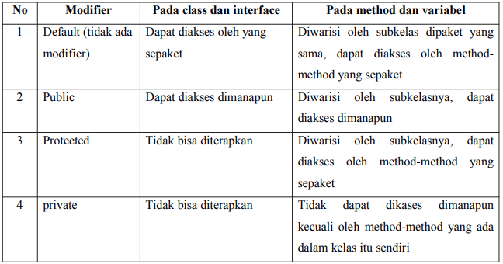
Accessors

Slide 13
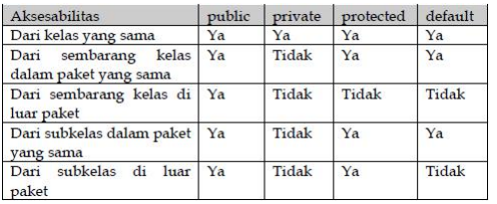
Accessors

Slide 14
Polymorphism

Slide 15
Overloading
Overloading adalah diperbolehkannya dalam sebuah class memiliki lebih dari satu nama function/method yang sama tetapi memiliki parameter/argument yang berbeda.

Slide 16
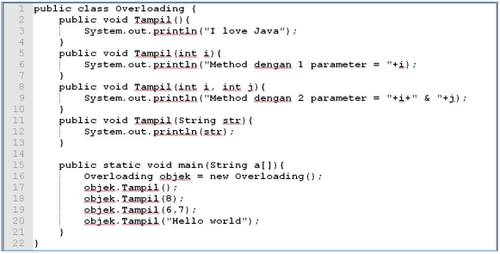
Overloading

Slide 17
Overriding
Overriding method adalah kemampuan dari subclass untuk memodifikasi method dari superclass-nya, yaitu dengan cara menumpuk (mendefinisikan kembali) method superclass-nya. Contoh overriding method dapat dilihat pada subclass “Mobil” yang mendefinisikan kembali method keterangan() dan hapus() dari class “Kendaraan”.

Slide 18
Studi Kasus

Slide 19
Mari kita asumsikan bahwa kita memiliki kelas “Bird” dan kita sedang membuat daftar burung. Mari kita pahami konsep OOP yang digunakan dalam pembuatan kelas “Bird” ini.

Slide 20
Inheritance

Slide 21
INHERITANCE
Untuk setiap burung, ada satu set properti yang telah ditetapkan yang umum untuk semua burung dan ada satu set properti yang khusus untuk burung tertentu. Oleh karena itu, secara intuitif, kita dapat mengatakan bahwa semua burung mewarisi ciri-ciri umum seperti sayap, kaki, mata, dll. Oleh karena itu, dalam cara berorientasi objek untuk merepresentasikan burung, pertama-tama kita mendeklarasikan kelas “Bird” dengan seperangkat properti yang umum untuk semua burung. Dengan melakukan ini, kita dapat menghindari menyatakan sifat-sifat umum ini di setiap burung yang kita buat. Sebagai gantinya, kita cukup mewariskan kelas “Bird” di semua burung yang kita buat.

Slide 22
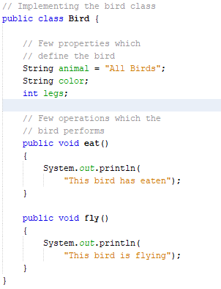

Slide 23
Setelah kelas “Bird” dibuat, jika kita ingin membuat kelas “Pigeon”, maka kita cukup mewarisi kelas “Bird” di atas.

Slide 24
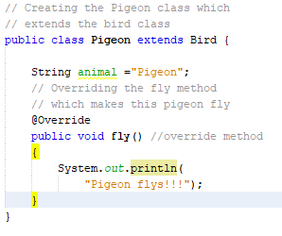

Slide 25
Dan jika kita ingin membuat method yang menggunakan atribut dari kelas ”Bird”, maka kita dapat memanggilnya dengan menggunakan keyword “super”

Slide 26
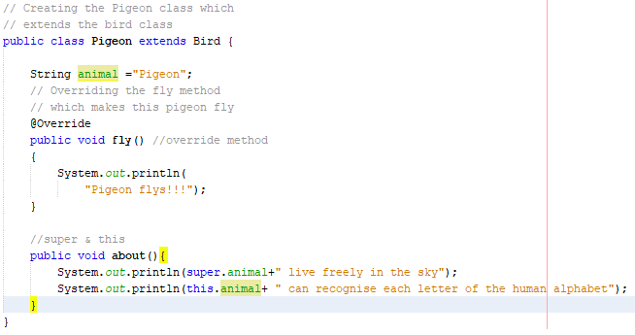

Slide 27
Encapsulation

Slide 28
ENCAPSULATION
Sekarang, kita telah mendefinisikan properti dari kelas “Bird” dan atribut yang dimiliki burung seperti warna, sayap, kaki dapat diinisialisasi dengan membuat objek kelas burung. Namun, jika kita hanya dapat mengubah properti dari kelas “Bird” hanya dengan referensi dari objek, maka atribut kehilangan informasi yang awalnya diinisialisasi.

Slide 29
Misalnya, katakanlah kita awalnya membuat merpati dengan warna abu-abu dengan membuat konstruktor, setiap pengguna dengan instance objek merpati dapat mengubah warna ini menjadi merah atau hitam hanya dengan merujuk atribut dengan kata kunci “this". Untuk menghindari hal ini, kita menyertakan properti ke dalam sebuah metode. Metode ini disebut getter dan setter atribut. Idenya adalah untuk hanya menyertakan inisialisasi dan pengambilan atribut dalam suatu metode alih-alih langsung merujuk atribut secara langsung. Ini juga memberikan keuntungan karena setter memberi kita kendali penuh dalam menetapkan nilai ke atribut dan membantu kita membatasi perubahan yang tidak perlu.

Slide 30
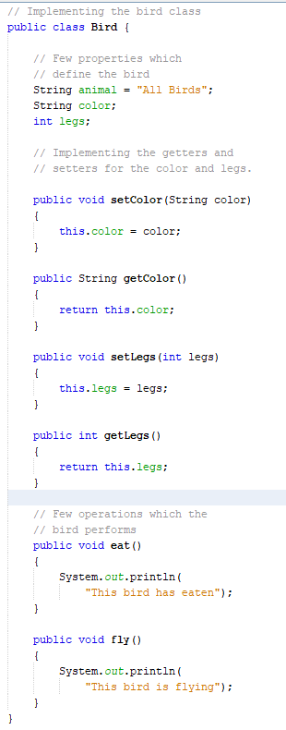

Slide 31
03
Polymorphism

Slide 32
POLYMORPHISM
Sekarang, kita ingin membuat merpati dapat terbang dengan menggunakan method “fly” namun kita ingin mendefinisikan tujuan terbang merpati tersebut dan kita ingin mendefinisikan makanan yang dimakan oleh merpati tersebut. Kita dapat melakukannya dengan menggunakan konsep overload method.

Slide 33
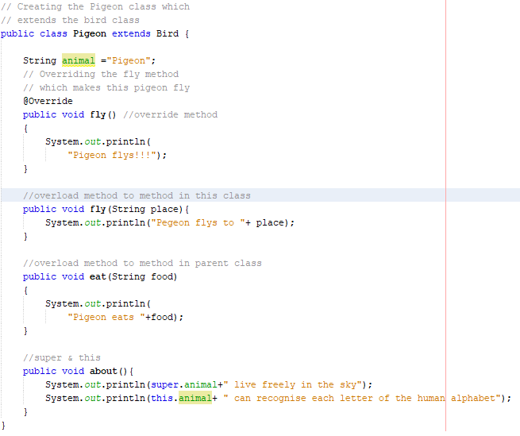

Slide 34
04
Testing

Slide 35
TESTING
Setelah kita selesai membuat kelas “Bird” dan kelas “Pigeon”, kita perlu membuat sebuat kelas untuk menjalankan atau memanggil kelas-kelas tersebut beserta method-methodnya.

Slide 36
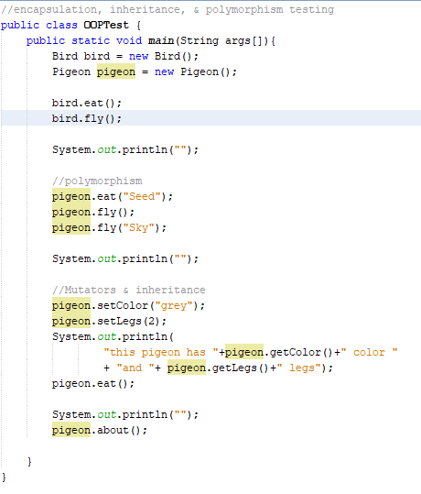

Slide 37
04
Tugas

Slide 38
TUGAS
Dalam sebuah sistem akademik terdapat entitas Mahasiswa. Semua mahasiswa memiliki properti yang umum yaitu Nama dan NPM serta semua properti ini dapat diisi sesuai data mahasiswa. Semua mahasiswa juga dapat mengerjakan tugas dan mengikuti UTS. Dari entitas mahasiswa terdapat entitas mahasiswa yang mengambil mata kuliah PBO. Bagi mahasiswa yang mengikuti matakuliah PBO, sistem dapat mencetak data mahasiswa yaitu Nama dan NPM serta status bahwa mahasiswa tersebut telah mengikuti UTS dengan matakuliah PBO. Di method yang berbeda, program dapat mencetak nilai UTS serta Tugas mahasiswa terebut.

Slide 39
TERIMA
KASIH
Tim Penyusun:
1. Diokta L
2. Naeli Umniati
3 Syalis Ibnih Melati
PROGRAM STUDI INFORMATIKA
UNIVERSITAS GUNADARMA

